Slide 1
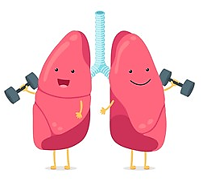
BÀI 24
BÀI 24
CHĂM SÓC, BẢO VỆ CƠ QUAN HÔ HẤP

Slide 2
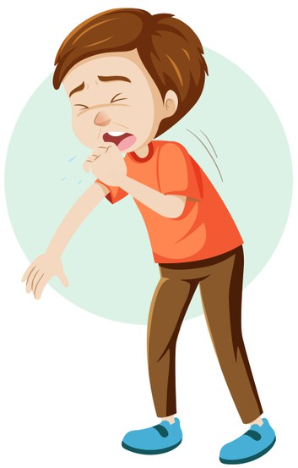
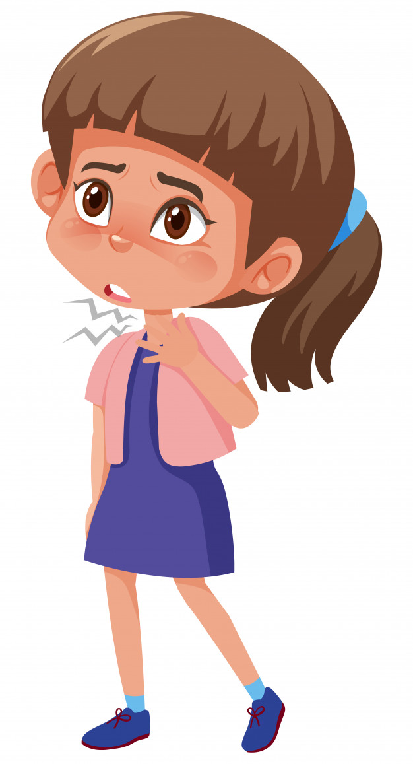
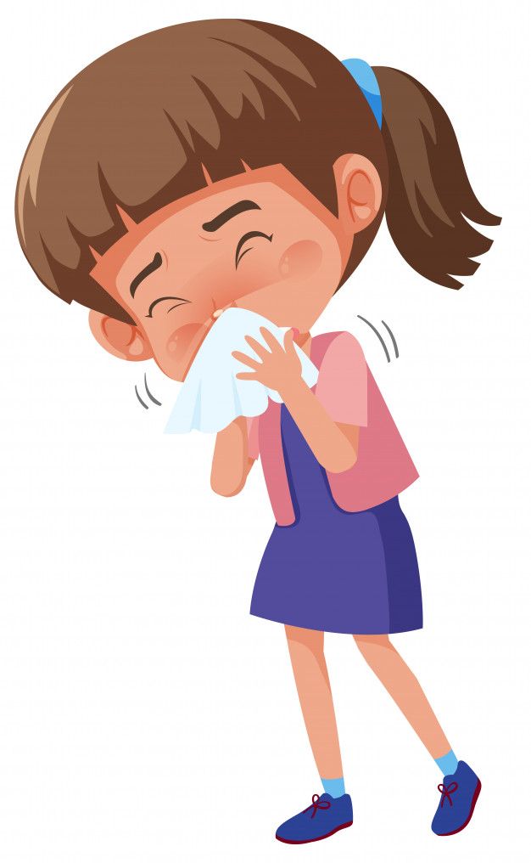
Em đã bao giờ bị ho, sổ mũi hay viêm họng chưa? Khi bị như vậy em cả thấy thế nào?
mệt mỏi
khó chịu
chán ăn

Slide 3
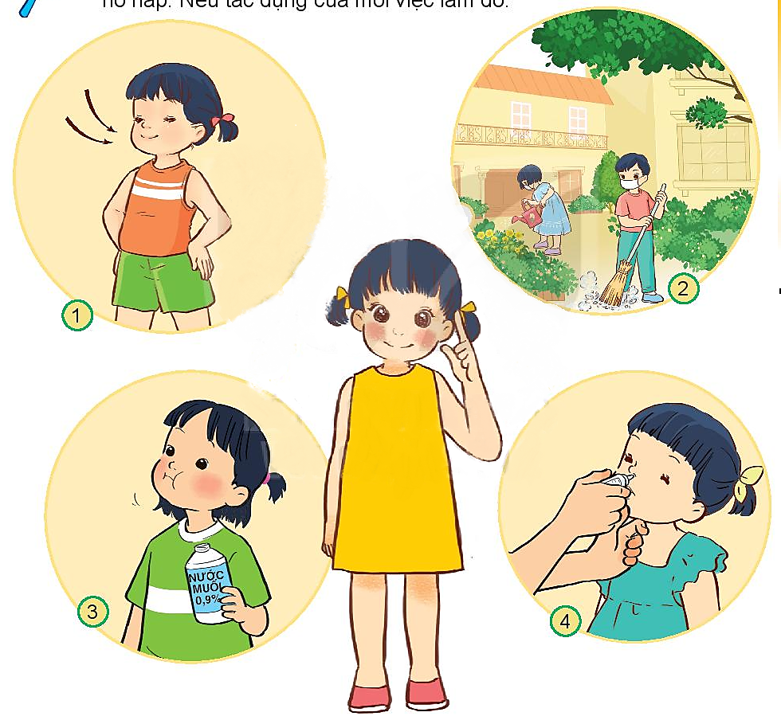
Quan sát các hình sau và cho biết các cách chăm sóc, bảo vệ cơ quan hô hấp. Nêu tác dụng của mỗi việc làm đó.
Hít thở
đúng cách
Bảo vệ
môi trường
→ Hô hấp được hiệu quả
→ Không khí trong sạch
2
1
Súc miệng nước muối
Nhỏ thuốc mũi
→ Vệ sinh cổ họng
3
→ Vệ sinh mũi
4

Slide 4

Trồng nhiều cây xanh
Tập thể dục
Đeo khẩu trang
Ăn đủ chất
Uống nhiều nước
Kể tên các cách em biết để bảo vệ cơ quan hô hấp

Slide 5
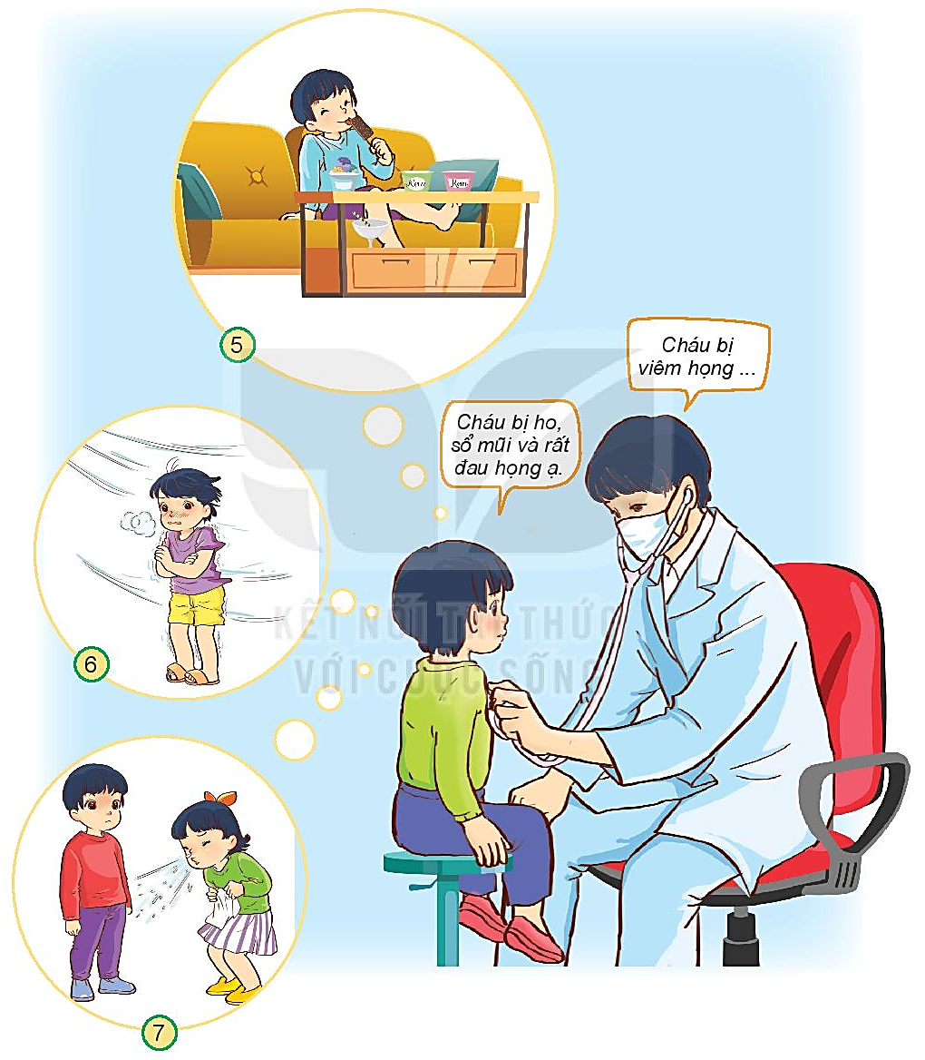
Nguyên nhân:
Ăn kem lạnh
Mặc không đủ ấm
Bị lây từ người khác
5
Cháu bị viêm họng …
6
Cháu bị ho, sổ mũi và rất đau họng ạ
7
Chúng ta cần làm gì để phòng đường bệnh hô hấp?

